Slide 1
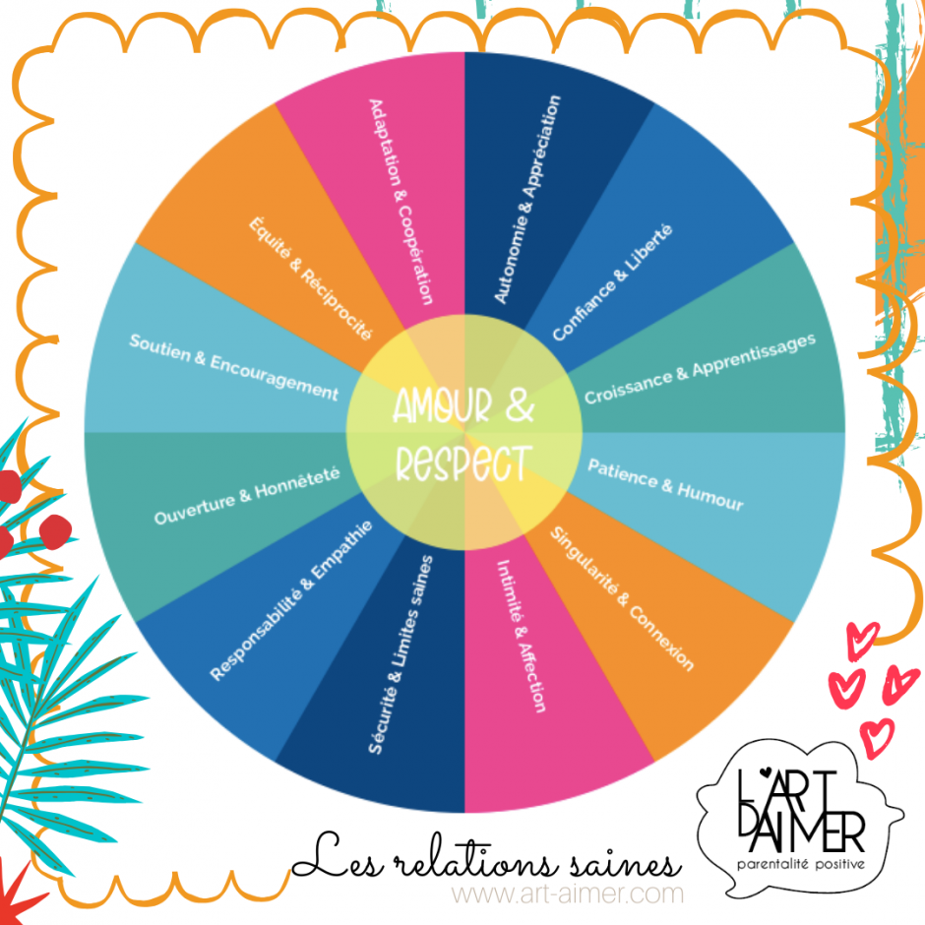
Les relations saines

Slide 2
Qu'est qu'une relation saine ???
Une relation saine est fondée principalement sur ...
L'intimité
L'indépendance
L'égalité
L'honnêté
Le sentiment de pouvoir être sois même.
La sécurité

Slide 3
À quoi ressemblent des fréquentations sécuritaires et des relations saines ???
le règlement des différends.
la confiance
communication ouverte
les efforts et les compromis
le respect mutuel
l’individualité

Slide 4
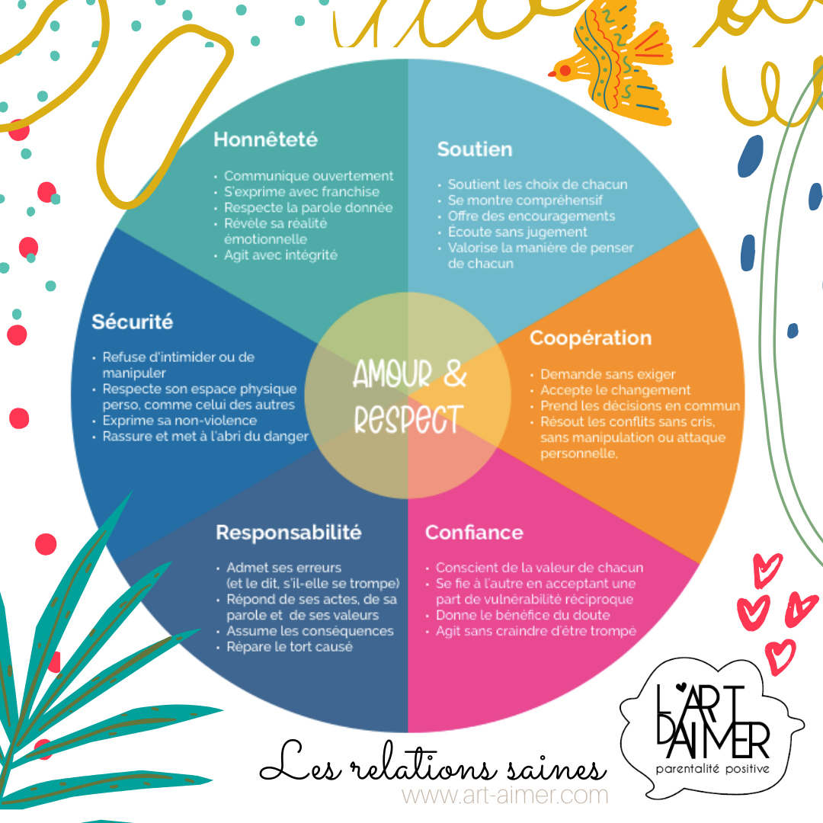

Slide 6
Une relation malsaines.
Blâme
Contrôle
Manipulation
Humiliation
Violence physique
Pression
Menaces
Imprévisibilité

Slide 7
Comment bien Gérer les conflits dans une relation
Quelques trucs pour se disputer sans déraper
Détermine ce qui te contrarie
Réfléchis avant d’agir
Essaie de rester calme
Explique tes sentiments
Concentre-toi sur le problème principal
Fais des compromis

Slide 8
Suite...
Comment bien Gérer les conflits dans une relation ​
Parlez à tour de rôle ​
Discutez d’un problème à la fois ​
Évite d’utiliser un langage insultant
​
Essaie de faire preuve de respect ​
Évite de rester silencieux·se ​
Essaie de comprendre le point de vue de l’autre personne (particulièrement si vous n’arrivez pas à trouver de compromis) ​
Parle au « je »
Fais respecter tes limites
Identifie le problème
Prends un pas de recul
Exprime ce que tu ressens

Slide 9
Sites a consulter en cas de conflit qui dérape ou autres
Info-Social 811
Institut de formation et d’aide communautaire à l’enfant et à la famille (IFACEF)
Halte-Femmes Montréal-Nord
SOS Violence conjugale

Slide 10
VIDÉO

Slide 11
Question 1
Comment devrais-je me sentir dans ma relation ?
Consentement
Égalité
Confiance
Moi-même
Sécurité
Respecter

Slide 12
Question 2
Quels sont les 4 piliers de l'amour?
La communication
La confiance
Le soutien
L'intimité

Slide 13
Question 3
Comment bien gérer un conflit?
Tuer l'autre
Frapper l'autre
Retez calme puis le frappé
Rester calme et réfléchir a comment le frappé
Rester calme et réfléchir a comment réglé le problème sans frappé

Slide 14
Question 4
Quels sont les différents éléments d'une relation malsaine ?
Blâme​
Contrôle​
Manipulation​
Humiliation​
Violence physique​
Pression​
Menaces​
Imprévisibilité

Slide 15
Question 5
Nomme moi 1 élément pour bien réglé un conflit ?
Quelques trucs pour se disputer sans déraper ​
Détermine ce qui te contrarie​
Réfléchis avant d’agir​
Essaie de rester calme​
​
Explique tes sentiments ​
​
Concentre-toi sur le problème principal ​
Fais des compromis
Parlez à tour de rôle ​​
Discutez d’un problème à la fois ​​
Évite d’utiliser un langage insultant​
​​
Essaie de faire preuve de respect ​​
Évite de rester silencieux·se ​​
Essaie de comprendre le point de vue de l’autre personne (particulièrement si vous n’arrivez pas à trouver de compromis) ​

Slide 16
Question 6
Quels sont les liens montre en cas de conflit ?
Info-Social 811​
Institut de formation et d’aide communautaire à l’enfant et à la famille (IFACEF) ​
Halte-Femmes Montréal-Nord​
SOS Violence conjugale

Slide 17
Question 7
Selon toi quel est le meilleur élément pour réglé un conflit ?

Slide 18
Question 8
Selon toi quels sont les gestes qui faut SUR TOUT PAS FAIRE ???

Slide 19
Question 9
Vrai ou faux :
IFACEF veux dire, Institut de formation et d’aide communautaire à l’enfant et à la famille
418 × 248

Slide 20
Question 10
Vrai ou faux :
la Violence physique est une solution pour réglé ton conflit

Slide 21
Sites utiliser
https://canadianwomen.org/
https://sbmfc.ca/
https://www.canada.ca/
https://jeunessejecoute.ca/

Slide 22
Merci d'avoir écouté!

